Slide 1


Trường Tiểu học Đa Phúc
Chào mừng thầy cô và các em
học sinh đến với tiết
Tiếng Việt – Lớp 3A2
Giáo viên: Nguyễn Hồng Nhung

Slide 2





Slide 3





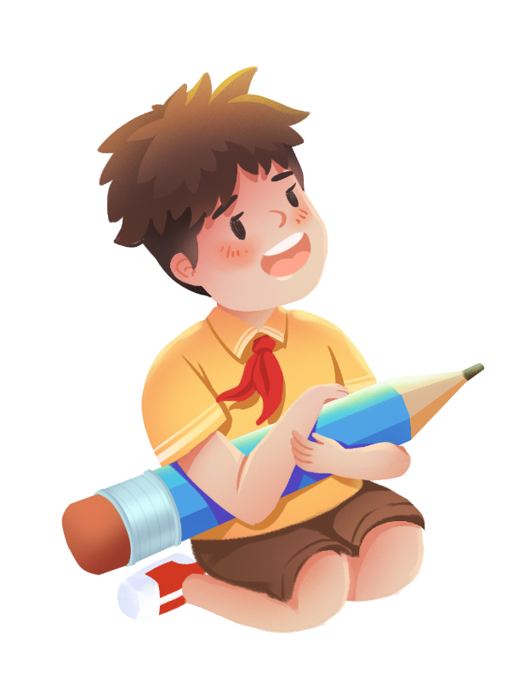





Slide 4
Đó là giờ học môn nào?
Trong giờ học, em được tham gia những hoạt động nào?

Slide 5
Em rất thích học môn Tập đọc. Hằng tuần, vào thứ hai và thứ năm, chúng em sẽ có giờ học Tập đọc. Cô Minh Phương là giáo viên dạy lớp em. Cô giảng bài rất hay. Trong giờ học, chúng em sẽ được tìm hiểu về các bài thơ, bài văn. Cả lớp luôn chăm chú lắng nghe cô giáo giảng bài. Qua mỗi bài giúp chúng có thêm bài học bổ ích. Thỉnh thoảng, cô giáo còn tổ chức nhiều trò chơi tập thể. Em cảm thấy giờ học Tập đọc rất thú vị và bổ ích.

Slide 6
Giờ học Toán rất thú vị. Cô Thu là giáo viên dạy chúng em. Cô rất nhiệt tình, giảng bài cũng dễ hiểu. Chúng em được học các phép cộng, trừ. Thỉnh thoảng, cô còn tổ chức các cuộc thi. Cả lớp chia thành các đội để thi đấu về nội dung bài học trên lớp. Đội chiến thắng sẽ nhận được phần thưởng của cô. Giờ học Toán nào cũng diễn ra sôi nổi. Chúng em cũng hiểu bài rất nhanh. Em cũng thích học môn Toán hơn.

Slide 7


Hãy cùng chia sẻ
cảm nhận của em với các bạn trong nhóm

Slide 8



Hoàn thành bài tập.
Chuẩn bị bài mới.

Slide 9


